Slide 1
Первоцветы нашего края: знакомим дошкольников. Весенние первоцветы
Цель мастер-класса - создать условия для знакомства с названиями и особенностями первых весенних цветов
Подготовила: Петрова Светлана Анатольевна
Воспитатель ГБДОУ №8

Slide 2
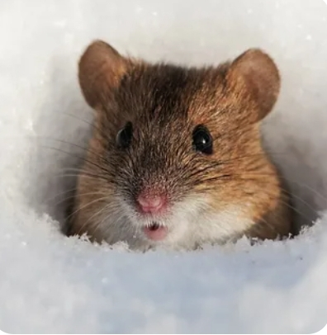
Ребята, вам шлёт большой привет мышка-полевка. Она очень рада рассказать вам про те цветы, которые она встречает весной в наших лесах и полях, когда ищет для себя еду.

Slide 3
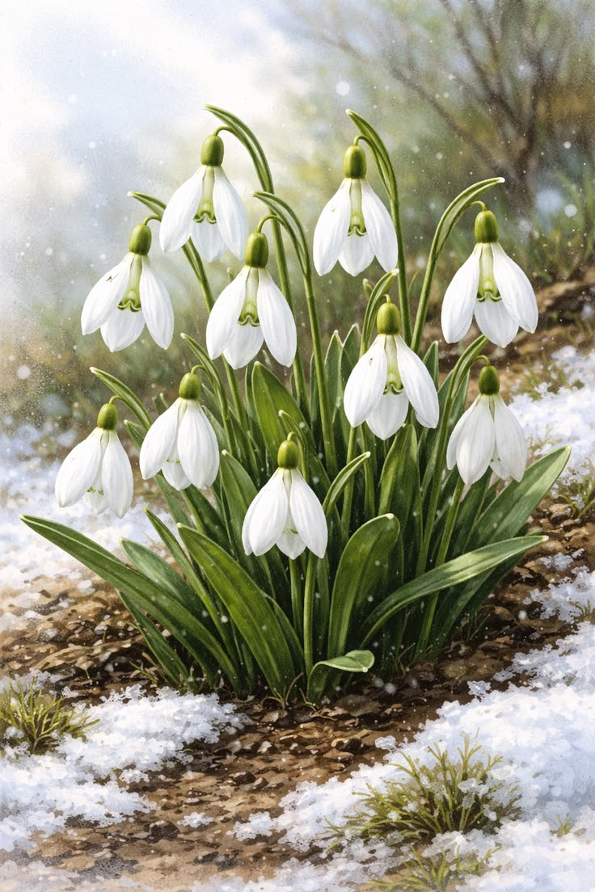
Все знают этот ранний очень красивый белоснежный цветок, который появляется из-под снега - подснежник.

Slide 4
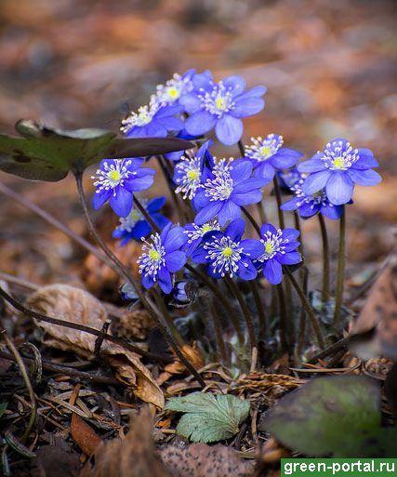
Ребята, это ветреница, она очень чувствительна к ветру, и закрывает свои лепестки перед дождем, чтобы ее очень нежная и красивая пыльца не намокла от дождя

Slide 5
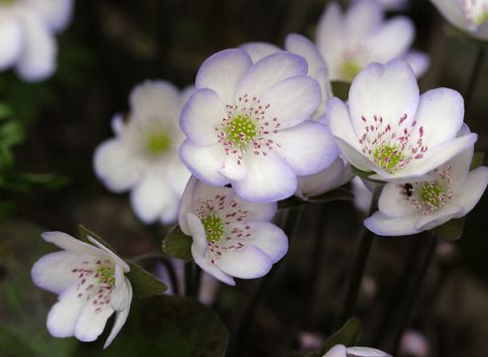
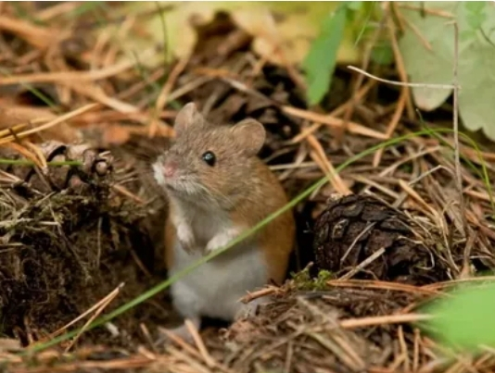
А ещё, ребята, это растение называют "анемона", что означает "дочь ветра".

Slide 6
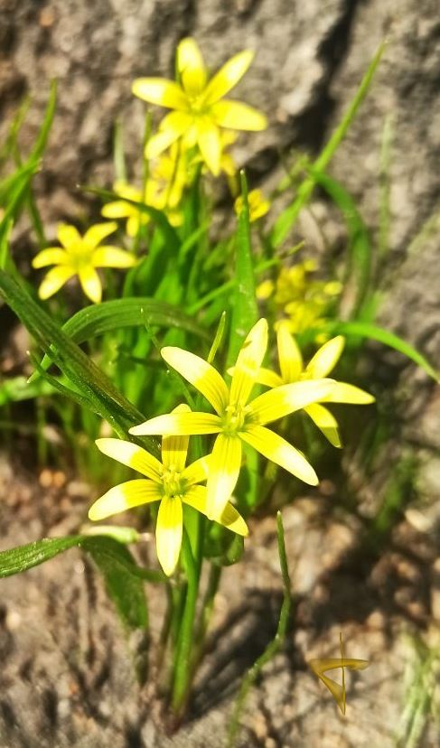
А это цветок с удивительным названием - гусиный лук. Его цветки похожи на ярко-желтые звёздочки. Ребята , ещё его называют "жёлтым подснежником".

Slide 7
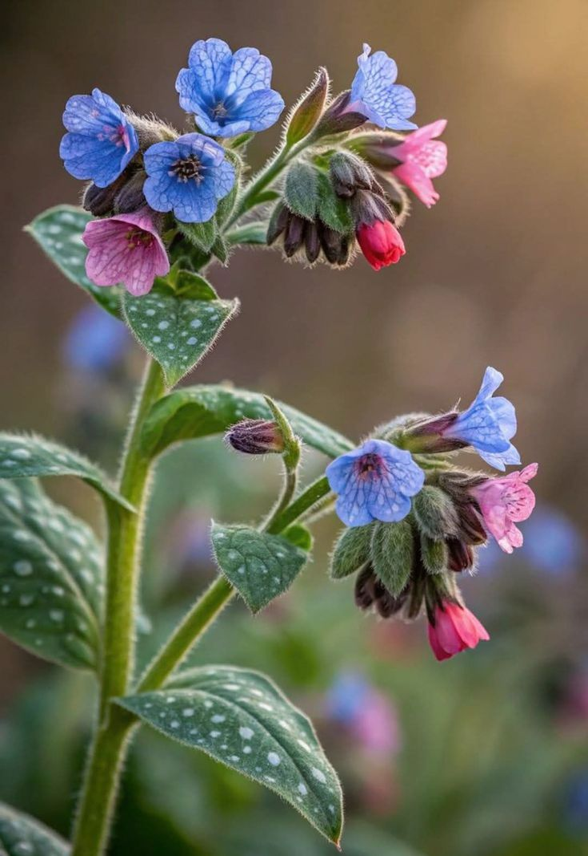
Это медуница - волшебный цветок, способный менять окраску цветков с розовой на синюю.

Slide 8
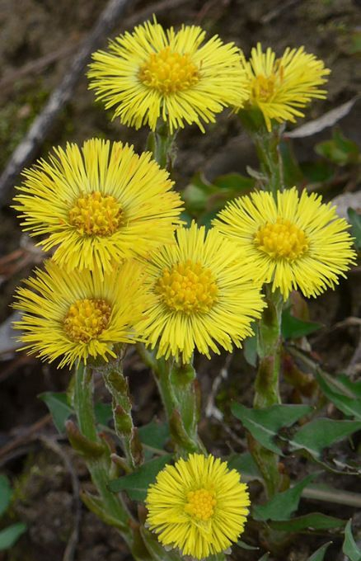
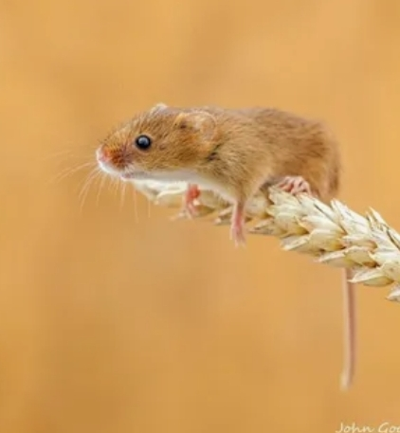
А вот и всем нам известная мать-и-мачеха. Это растение расцветает золотыми соцветиями до появления листьев. А ещё мать-и-мачеха определяет погоду - закрывает цветки перед дождем

Slide 9
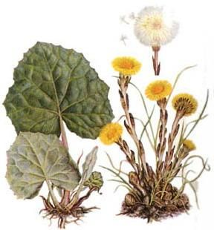
Посмотрите, ребята, нижняя сторона листочка покрыта мягкими волосками. Если приложить ее к щеке, то она кажется теплой и нежной, как рука мамочки. А верхняя сторона листа гладкая, жёсткая и прохладная. И вот в сказках были такие же мачехи.

Slide 10
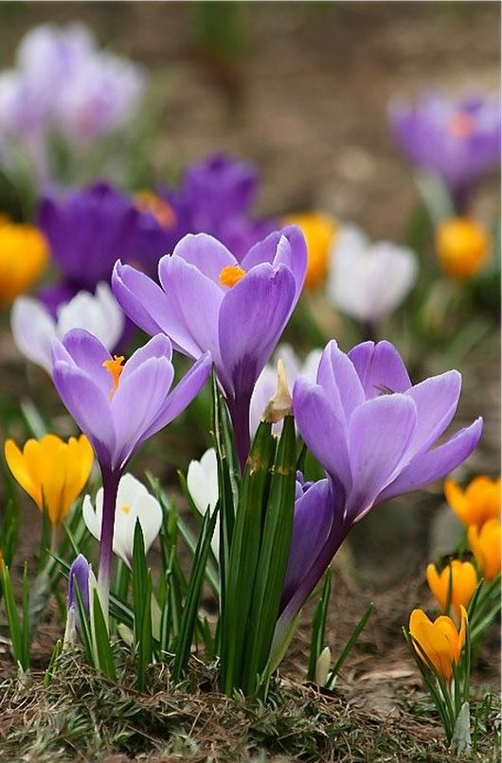
Ребята, а эти удивительные и очень красивые цветы зацветают прямо на снегу. Это крокусы.

Slide 11
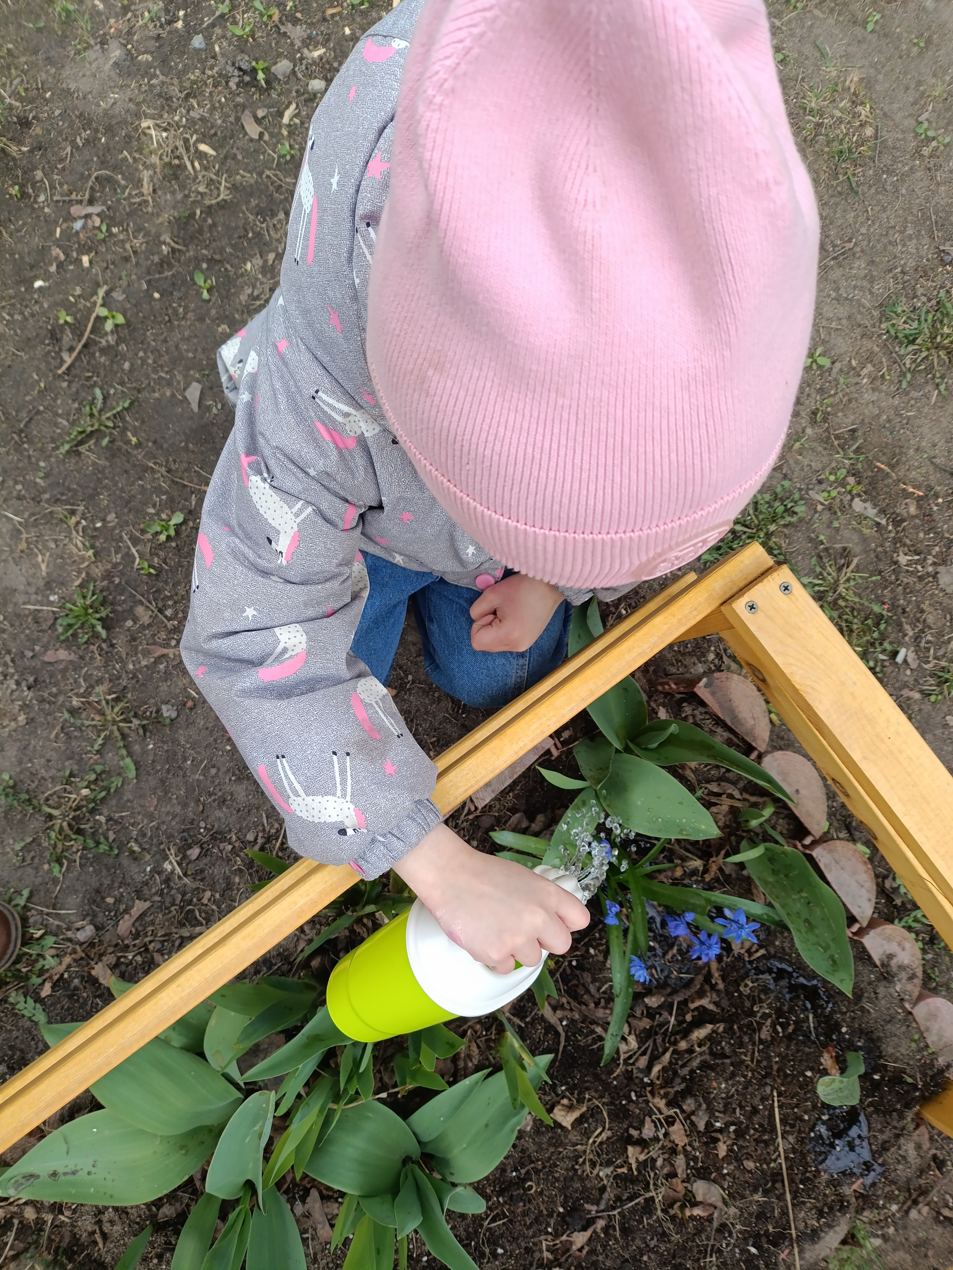
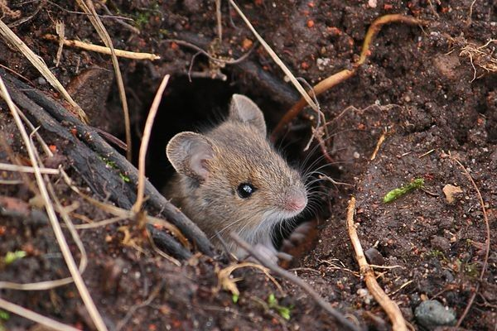
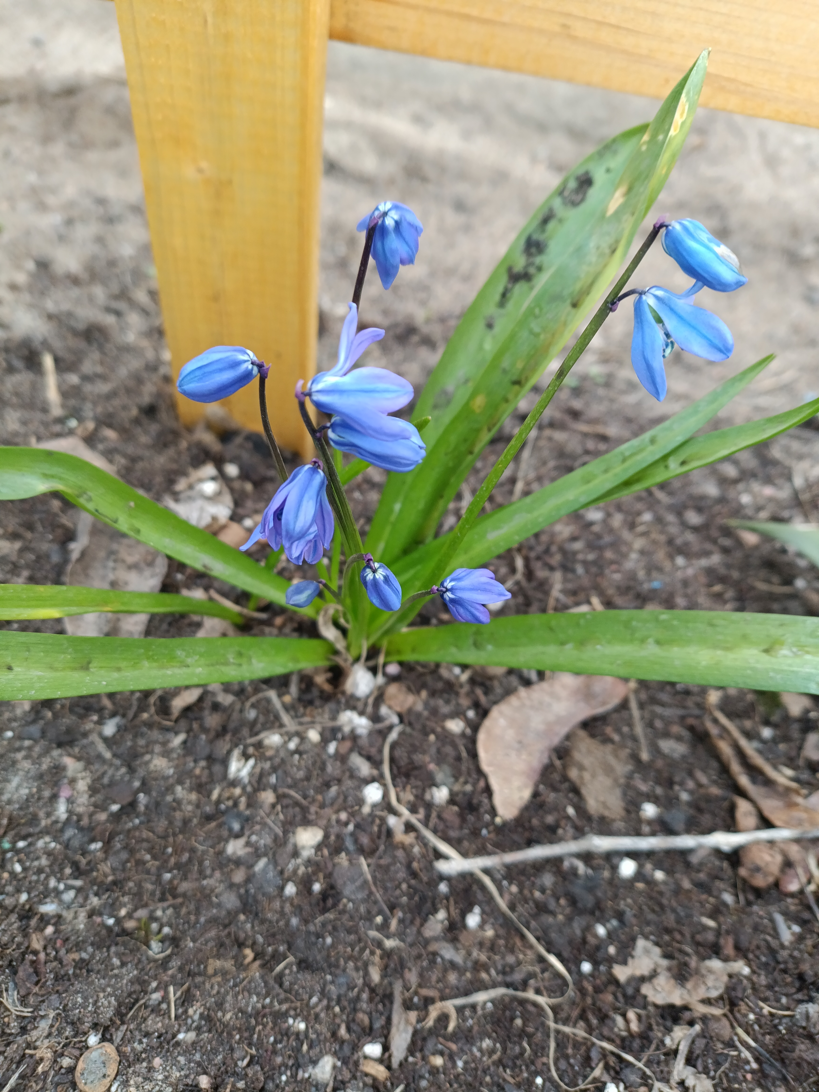
Ребята, когда я выглянула из своей норки, то увидела удивительный ярко синий маленький цветок, который растет у вас на грядке рядом с вашим садиком. Он называется пролеска. Мне очень приятно было, что вы заботитесь о нем, поливаете его.

Slide 12
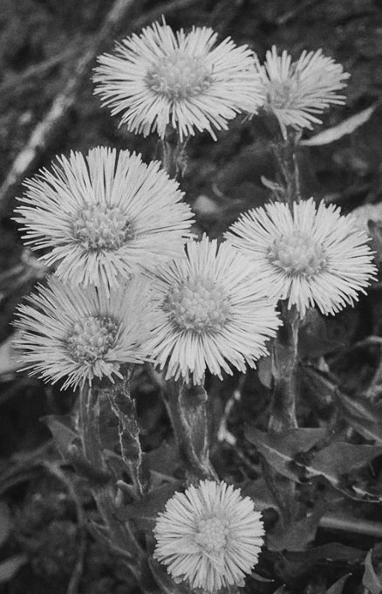
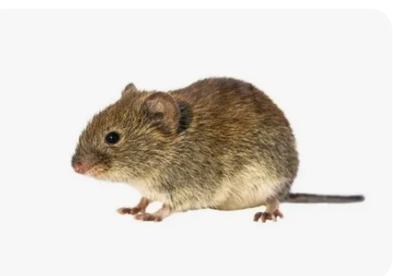
А теперь, ребята, вас ждёт интересное задание - угадать цветок по тени и правильно дать ему название.

Slide 13
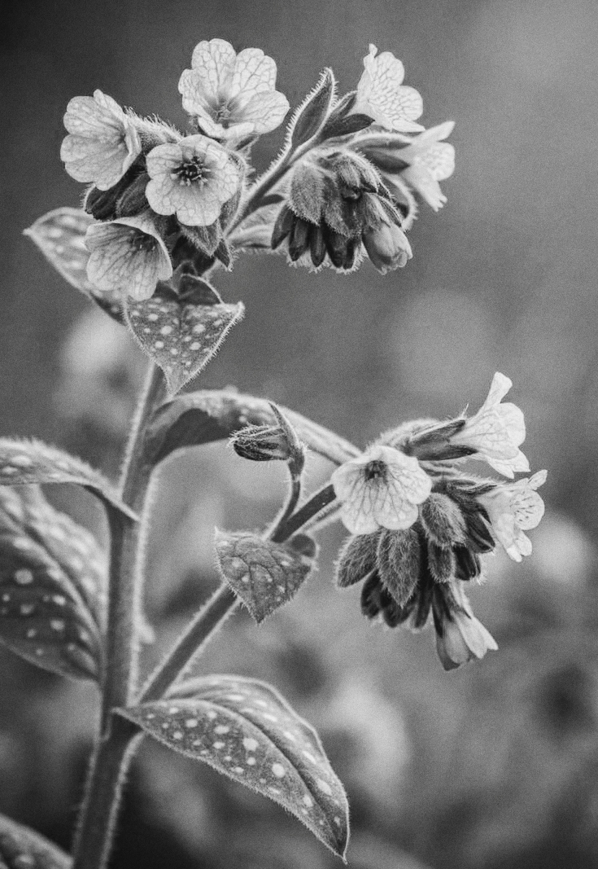

Slide 14
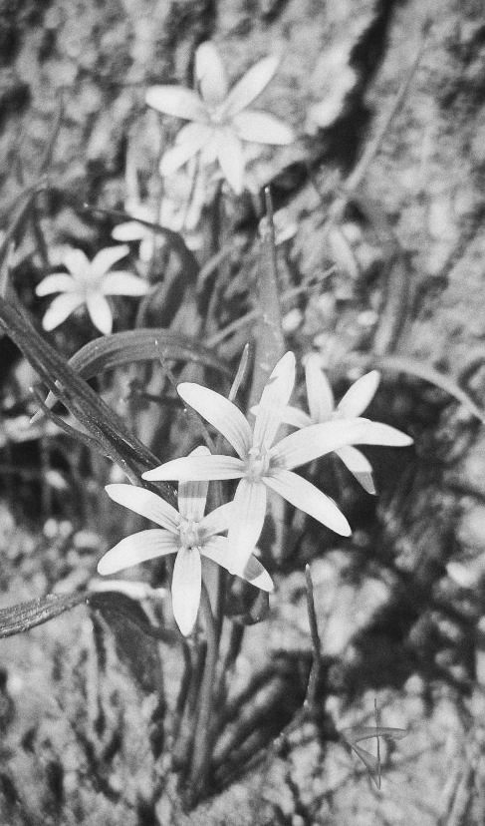

Slide 15
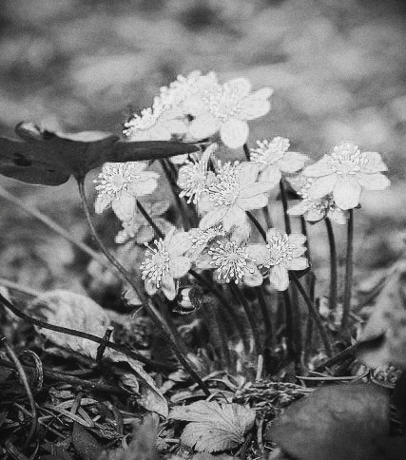

Slide 16
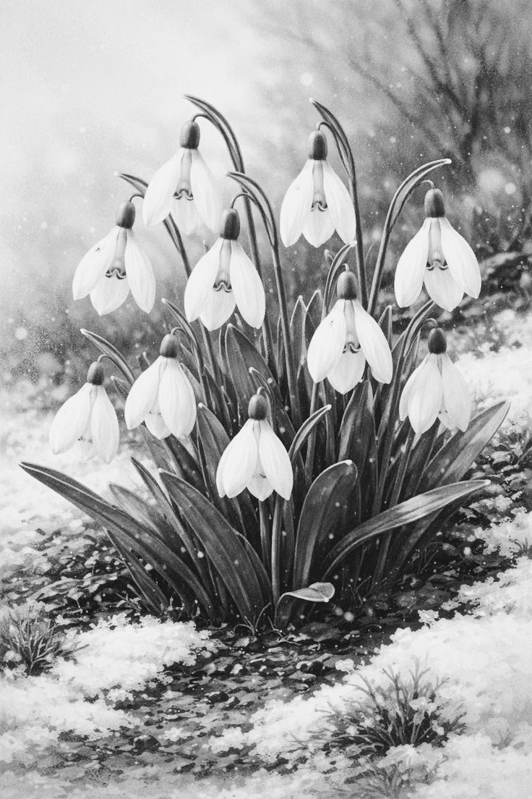

Slide 17
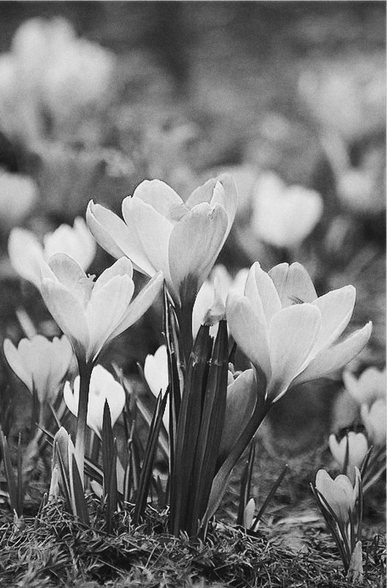

Slide 18
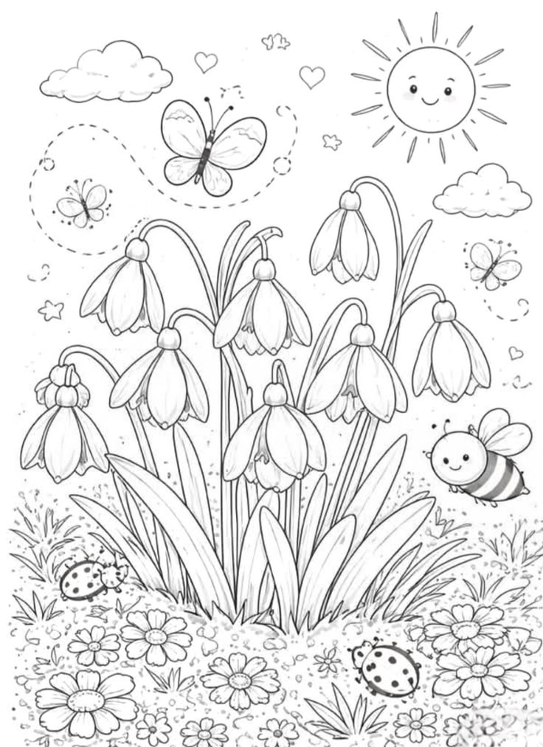
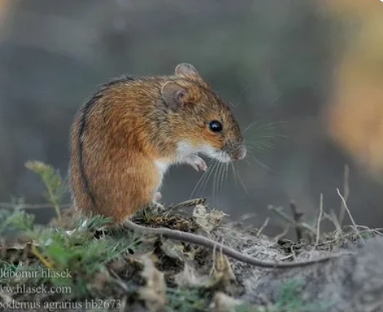
Ребята, художник забыл раскрасить цветы, давайте ему поможем - вспомним цвет каждого первоцвета.

Slide 19


Slide 20
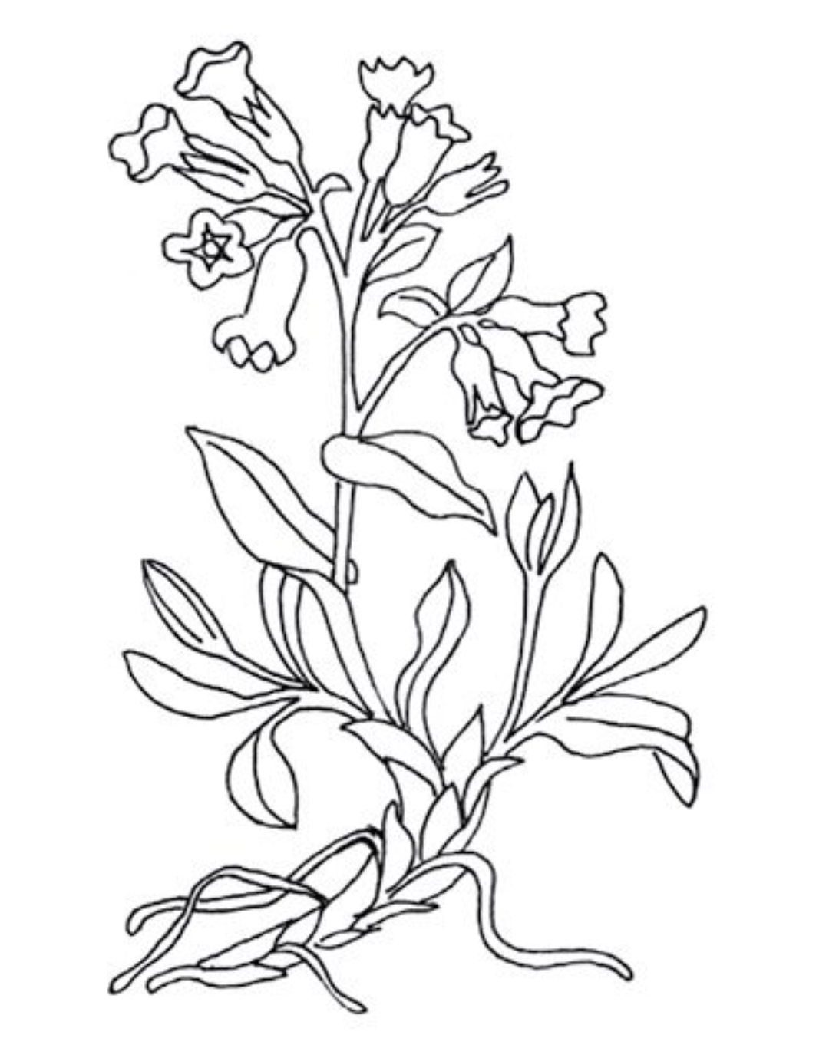

Slide 21
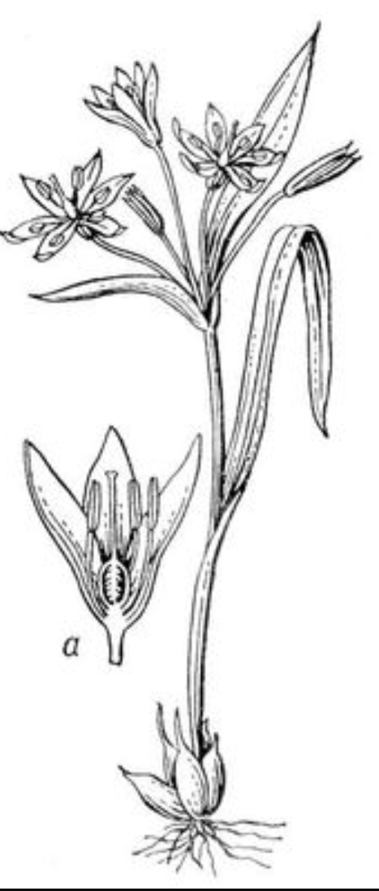

Slide 22
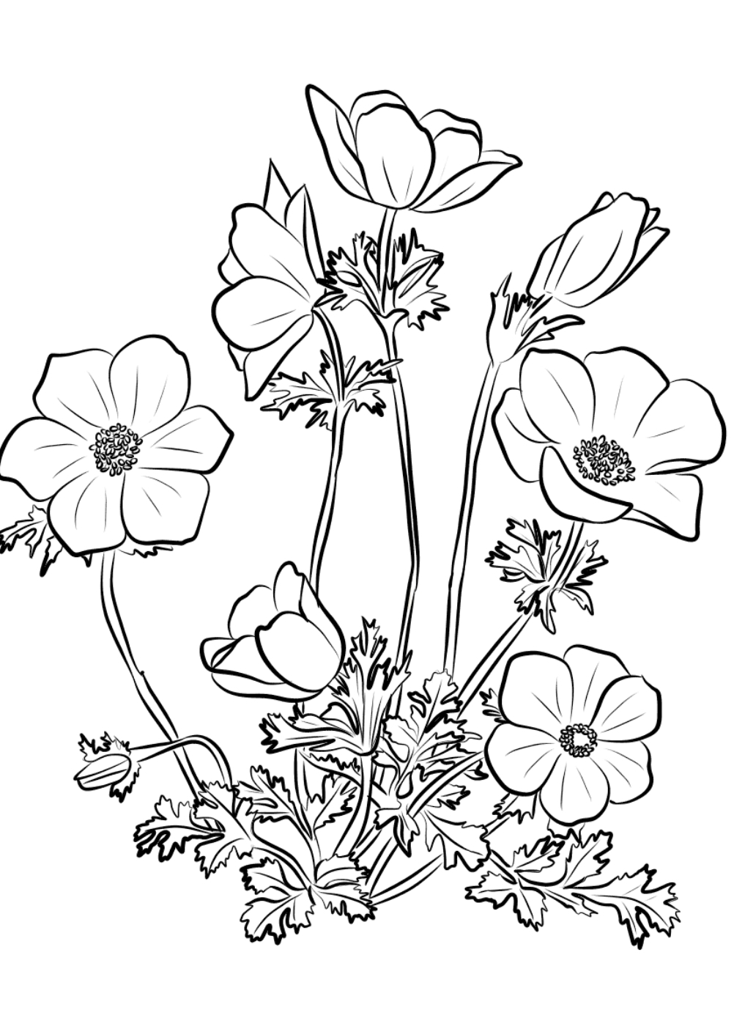

Slide 23
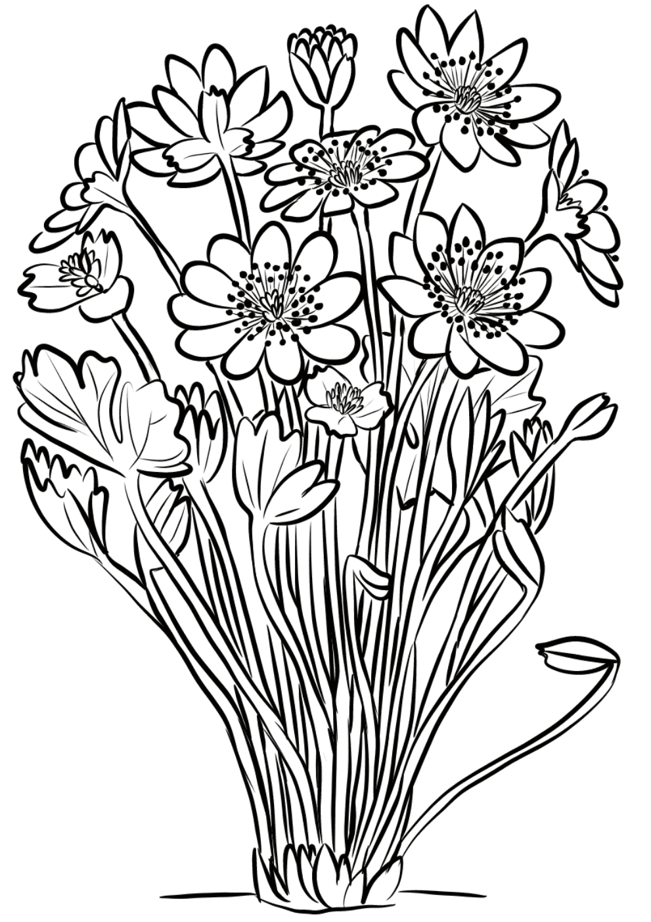

Slide 24
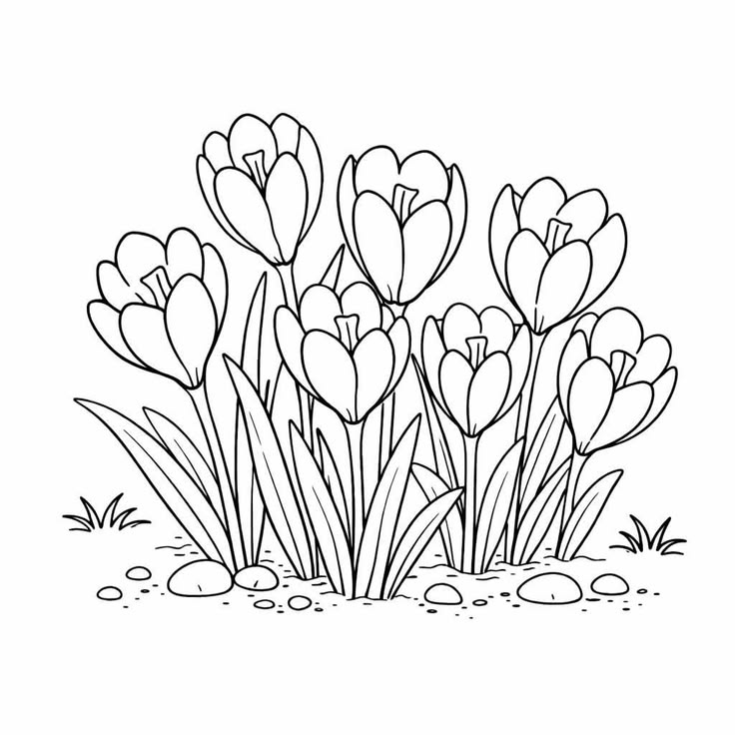

Slide 25

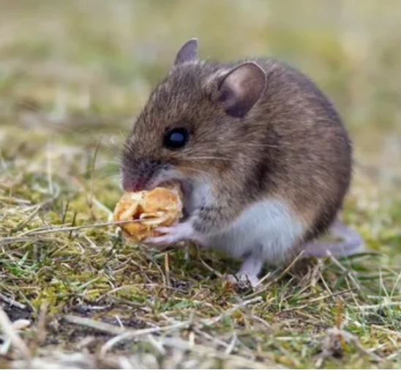
Дорогие ребята, мне так не хочется с вами расставаться, поэтому у меня для вас ещё одно интересное задание - наш художник не дорисовал первоцветы, а оставил нам только один маленький фрагмент, давайте угадаем, что за цветок тут спрятан.

Slide 26
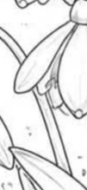

Slide 27


Slide 28


Slide 29
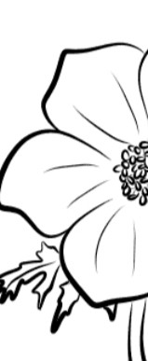

Slide 30


Slide 31


Slide 32
Дорогие друзья, я думаю, мы с вами подружились, до встречи на полях, приходите в гости. До встречи, ребята!

